Slide 1
Kreoloidy
Ukázky konkrétních jazyků

Slide 2
Afrikánština Afrikaans
nizozemský kreoloid
užívaný v západní polovině JAR
od 19. stol. až dosud
oficiálně uznaná roku 1925
dnes třetí největší JA jazyk
komunikace napříč jazykovými doménami v heterogenní společnosti
dialekty - Cape, Orange River, Eastern Cape
lingvistický systém × nizozemština
menší redukční změny ve fonologii
zjednodušená flexe
ztráta gramatického rodu
ztráta genitivu
jen plné tvary zájmen
zjednodušení verbální flexe
Notes:
Čili o jaký typ pidžinu se jedná? Nevyvážený.

Slide 3
Kreoly
Ukázky konkrétních jazyků

Slide 4
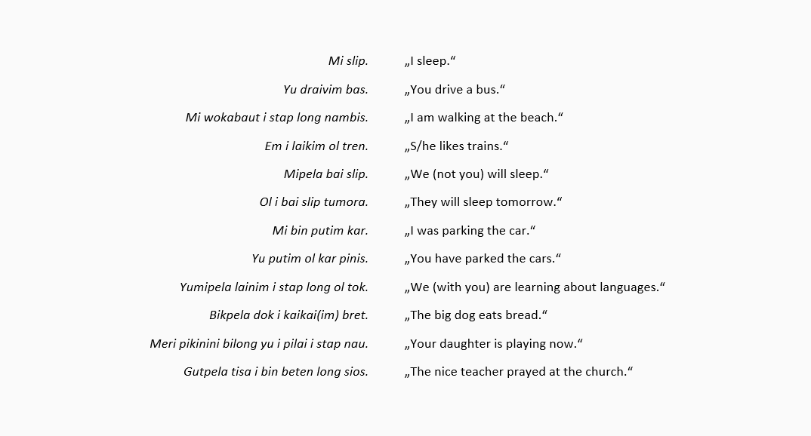
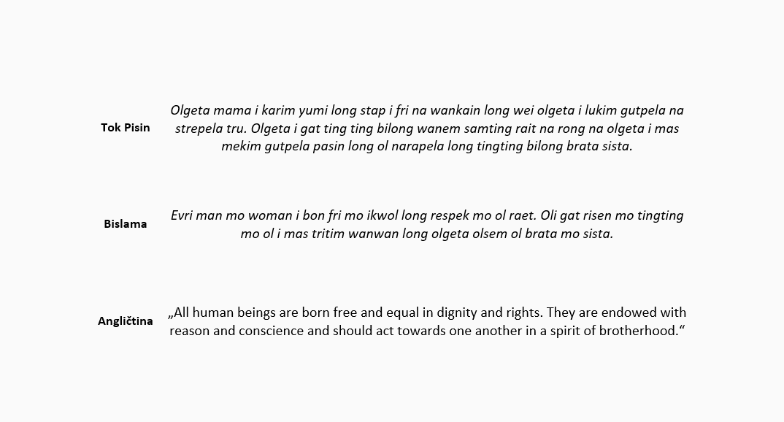
Tok pisin, bislama a další kreoly vycházející z melanéského pidžinu
kreoly s anglickým lexifikátorem
používané v oblasti Melanésie
od přelomu 19./20. stol. až dodnes
původně primárně pracovní pidžin
kreolizace v důsledku užívaní jako lingua franca ve výrazně lingvisticky heterogenních oblastech
dnes různé postoje ke kreolům
lingvistický systém
obecně relativně silný vliv substrátu
většinově nivelizovaná fonologie
s výraznější interspeaker variací
minimum morfologie
mírný návrat s vlivem angličtiny
superstrátové časy, substrátová morfologie
primárně SVO

Slide 6
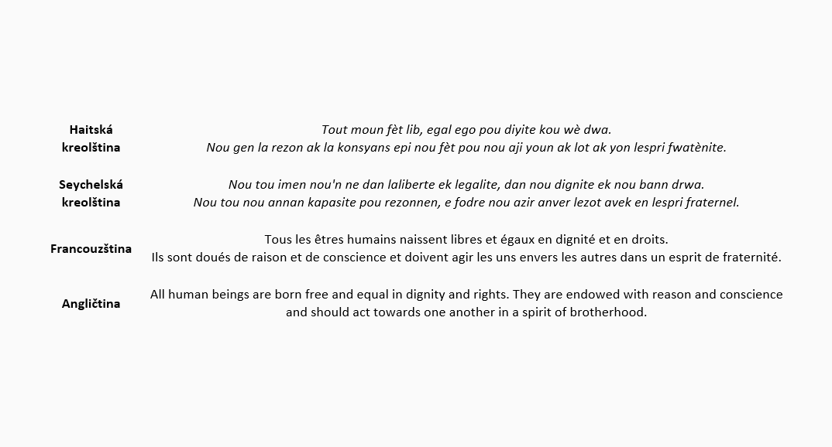
Haitská kreolština a seychelská kreolština Kreyòl (ayisyen) & Kreol (seselwa)
kreoly s fr. lexifikátorem
používaný na Haiti a Seychelách
od 18. stol. až dodnes
náhlý vznik v důsledku otrokářství v dotčených oblastech
dnes kreoly zastávají funkci úředního jazyka
lingvistický systém
nivelizovaná fonologie
viditelné rozdíly v substrátu
absence flexe
většinou formálně podobné částice, ale jiný slovosled ve frázích
primárně SVO
v lexiku rozdíly v míře rebracketingu

Slide 8
Jamajský patois / Jamajština Jamiekan / Patwa
kreol s anglickým lexifikátorem
používaný na Jamajce a v diaspoře
od začátku 18. stol. až dosud
původně v otrokářském kontextu, dnes v rámci dekreolizačního kontinua jako mateřský jazyk většiny
ačkoliv nastávají změny ve vnímání jamajštiny, stále má nízkou prestiž
lingvistický systém
podobnosti s haitským kreolem
částečně redukovaná fonologie
rozšíření systému stran vokálů
absence flexe
primárně SVO
Notes:
Čili o jaký typ pidžinu se jedná? Nevyvážený.

Slide 9
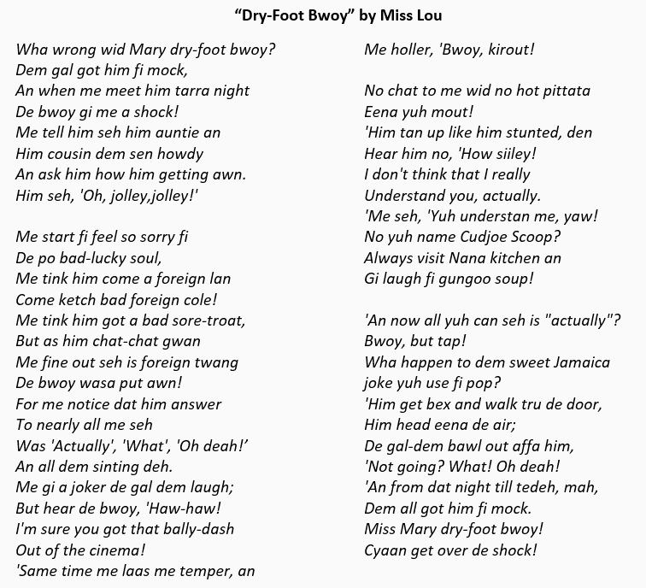

Slide 10
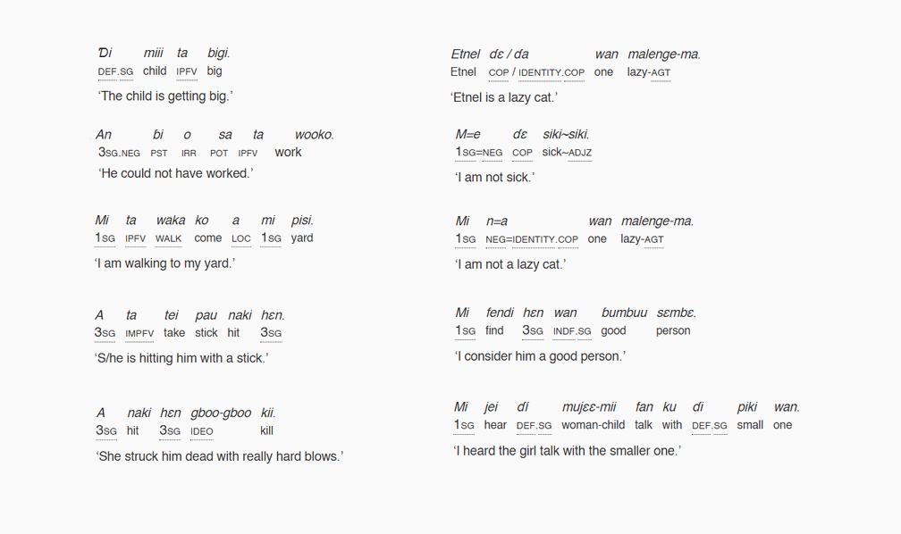
Saramakanština Saamáka
kreol s (angl.-)port. lexifikátorem
používaný v Surinamu
od začátku 18. stol. až dosud
jeho předchůdce sranan vznikl jako plantážní angličtinou lexifikovaný kreol, později došlo k částečně relexifikaci vlivem portugalštiny
dnes nejistá situace, Saramakové se stěhují do měst nebo emigrují
lingvistický systém
silně substratizovaná fonologie
absence flexe
primárně SVO
atypický lexikon
circa $1/3$ angl., $1/5$ port., $1/2$ afr.
Notes:
Čili o jaký typ pidžinu se jedná? Nevyvážený.

